Slide 1
AZERBAYCAN ÜLKE RAPORU
Türkiye İhracatçılar Meclisi (TİM) web sitesinde yer alan ülke bilgi notlarından faydalanılarak hazırlanmıştır.
Haziran, 2021

Slide 2
Genel Bilgiler
Resmi Adı | Azerbaycan Cumhuriyeti
Nüfus | 10,1 milyon
Dil | Azerbaycan Türkçesi
Yüzölçümü | 86.600 km2
Başkenti | Bakü
Yönetim Biçimi | Cumhuriyet (Başkanlık Sistemi)
Devlet Başkanı | İlham Aliyev
Para Birimi | Manat

Slide 3
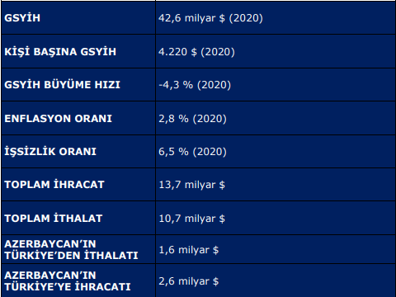
Genel Ekonomik Durum

Slide 4
Genel Ekonomik Durum
Azerbaycan ekonomisinde, sanayi sektörünün önemli bir bölümünü yaklaşık 20 yıl önce kurulan ağır sanayi oluşturmaktadır. Ağır sanayi içinde en önemli sektörler demir, alüminyum ve çimento olup, çoğu petrol sanayinin gelişiminden sonra ihmal edilmiştir
Reel sanayi üretiminin hızla düşmesine rağmen, konut inşası, kırsal altyapı çalışmaları ve ulaşım altyapısının iyileştirilmesinden dolayı inşaat sektörü son iki senedir çok hızlı büyümüştür.
Hizmet sektörü de ulaşım ve komünikasyon alanlarında yaşanan gelişmelerden dolayı hızlı bir biçimde büyümüştür.

Slide 5
Dış Ticaret
Ülkenin 2020 yılında ihraç ettiği başlıca ürünler; ham petrol, petrol gazları ve diğer gazlı hidrokarbonlar, petrol yağları ve bitümenli minerallerden elde edilen yağlar, domates ve altındır.
2020 yılında ithal ettiği başlıca ürünler: otomobiller; tedavide veya korunmada kullanılmak üzere hazırlanan ilaçlar (dozlandırılmış); buğday ve mahlut; telefon cihazları, ses, görüntü veya diğer bilgileri almaya veya vermeye mahsus diğer cihazlar ve petrol yağları ve bitümenli minerallerden elde edilen yağlardır.

Slide 6
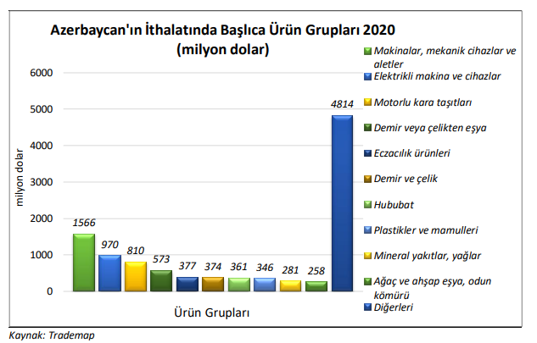

Slide 7
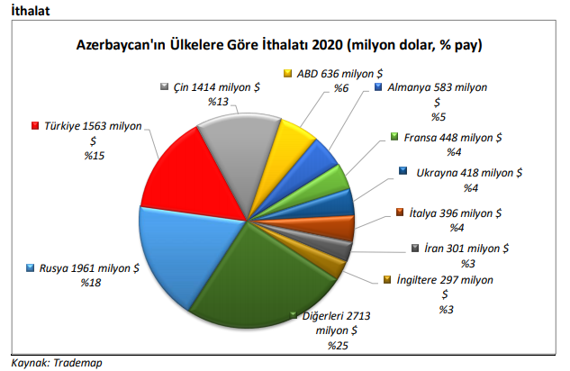

Slide 8
Türkiye’nin Azerbaycan’a ihracatı; ihraç ürünlerinin bu ülkede tanınmaya başlaması, Türk şirketlerinin Azerbaycan piyasasında şube açmak suretiyle Türkiye’den ithalat yapması ve bu malları iç piyasada pazarlaması gibi nedenlerle yükselme eğilimi göstermektedir.

Slide 9
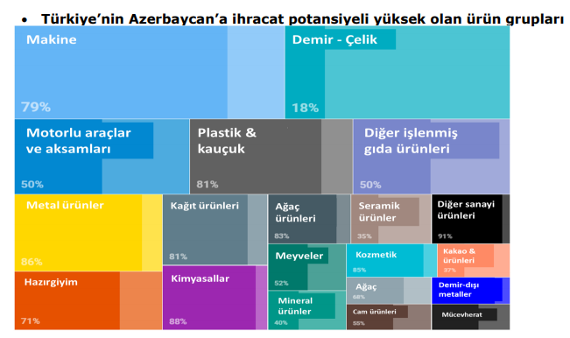

Slide 10
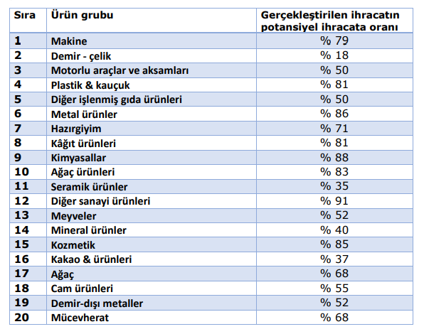

Slide 11
Daha detaylı bilgi için Kırşehir TSO İhracat Destek Ofisi’ni ziyaret edebilirsiniz.

